Slide 1
Karbohidrat Monosakarida
Mutia Rahmah 2114051029

Slide 2
Monosakarida
Struktur molekul kimia
Tersusun atas 1 gugus aldehid atau 1 gugus keton yang pada rantainya terikat dua atau lebih gugus hidroksil
Memiliki 6 atom karbon Memiliki 5 gugus hidroksil
Tata nama Monosakarida
Monosakarida adalah unit karbohidrat terkecil
Mono : satu Sakarida : gula
Aldehid
3c triosa
+ 4c tetrosa 5c pentosa
aldo
Keton
3c triosa 4c tetrosa 5c pentosa
keto +
Monosakarida memiliki atom karbon yang mengikat empat gugus yang berbeda pada keempat tangannya ini dinamakan atom karbon asimetri atau atom kiral

Slide 3
D-Gliseraldehid : mengikat atom hidroksil sebelah kanan dari gugus karbonil terjauh
Monosakarida secara fisika memiliki sifat sebagai senyawa yang dapat memutar molarisasi cahaya atau monosakarida bersifat optik aktif
L-Gliseraldehid : mengikat atom hidroksil sebelah kiri dari gugus karbonil terjauh
D = dextro = kananL L= levo = kiri

Slide 4
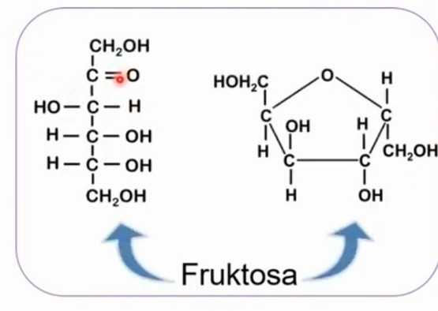
Struktur Siklik
Disebabkan karena interaksi gugus karbonil dan oksigen hidroksil yang membentuk ikatan kovalen

Slide 5
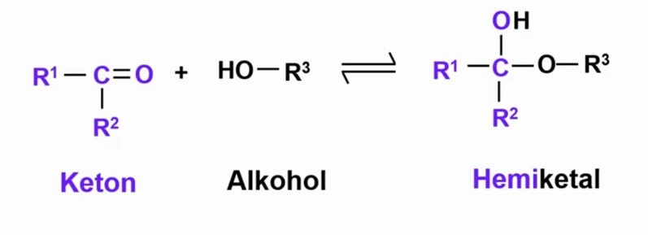
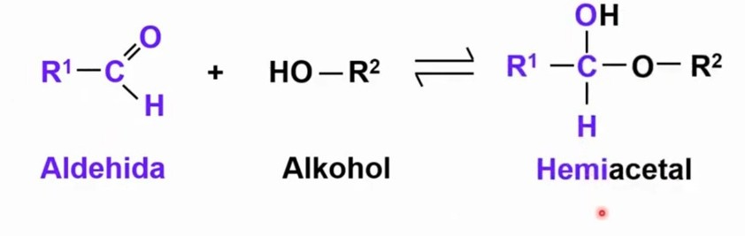
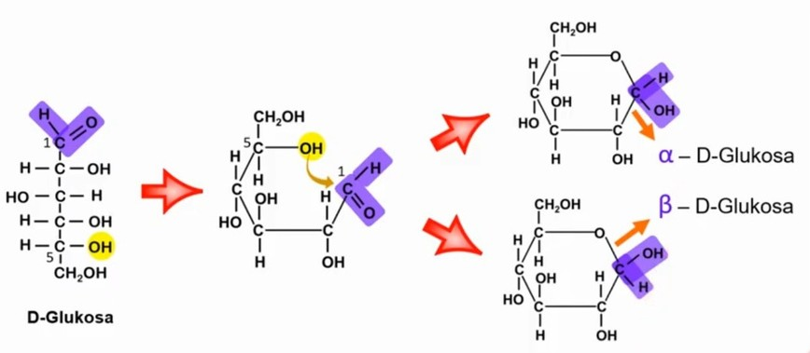
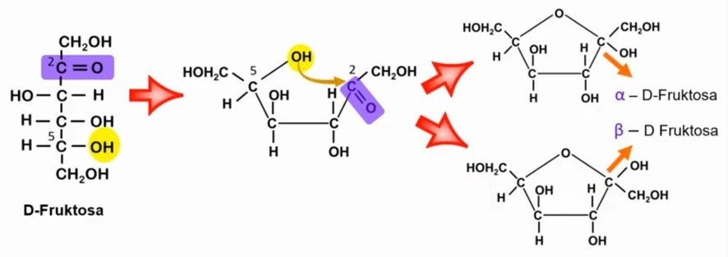
Prinsip siklisasi glukosa
Prinsip siklisasi fruktosa

Slide 6
Terima kasih

